Slide 1

Paradigma Imperativo
Lua

Slide 2
Sobre a linguagem
- Criada no Brasil em 1993
- Utilizada em diversos jogos
- Diversos frameworks para desenvolvimento

Slide 3
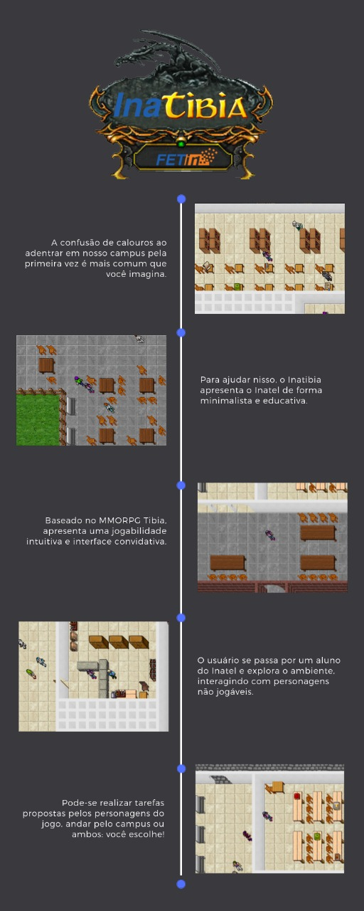
Projetos Famosos que utilizaram LUA
World of Warcraft
Grand Chase
Adobe Photoshop Lightroom
Cheat Engine
InaTibia
Angry Birds
Garry’s Mod
Dokkan Battle
Transformice

Slide 4
Informações sobre a linguagem
• Case sensitive (maiúsculas≠minúsculas)
• Variáveis devem começar com letras ou_;
• Usar -- para comentários
• Variável nula = nil

Slide 5
Declaração de variáveis
• Para declarar uma variável podemos apenas por seu valor, sem necessitar de um tipo.
Exemplo:
x = 3
• As variáveis são globais por padrão, porém é possível transformá-las em locais com o comando usando “local”
Exemplo:
local x = 3

Slide 6
Print e Read
• Para printar algo usamos print():
Exemplo:
print(x)
• Para ler uma variável usamos io.read():
Exemplo:
y = io.read()

Slide 7
Expressões aritméticas
•+(adição)
•*(multiplicação)
•-(subtração)
•%(módulo)
•/(divisão)
•^(exponenciação).

Slide 8
Concatenamento e Casting
• Usamos “..” e não “+” para concatenar strings
Exemplo:
print("aaaa".."bbbbbbb")
• Para converter de int para string e vice-versa usaremos de:
–tostring() -> casting para string
–tonumber() -> realiza casting para tipo numérico
Exemplo:
X = 3
tostring(x)
tonumber(“3”)

Slide 9
Condicionais
if condição then
...
else if condição then
...
else
...
end

Slide 10
Operadores relacionais
== (igual)
~=(diferente)
< (menor)
> (maior)
<= (menor ou igual que)
>= (maior ou igual que)

Slide 11
Estruturas de repetições
LUA possui três estruturas de repetições:
–while
–for
–repeat

Slide 12
While
i = 0
while i<10 do
print(i)
i = i+1
end

Slide 13
Repeat
repeat
print(“Hello World”)
linha = io.read()
until linha == “sair”
Repete até a condição ser verdadeira

Slide 14
For
for i= 1,10 do
print(i)
end

Slide 15
Funções
Função Simples. Lembrando que não é obrigatório um parâmetro ou usar return.
function factorial(n)
return n
end

Slide 16
Tables
a = {}
a [1] = 3
a [2] = 4
a [3] = “aaaaa”
Usamos #nomedatabela para conseguir o número total índices na tabela.
OBS: Podemos começar com índice “0”, porém é costume começar com “1”.

Slide 17

FrameWorks

Slide 18
Exercícios
1- Leia um número e calcule o fatorial dele. Crie isso dentro de uma função.
2- Crie uma tabela e preencha os índices 1-100 com valores aleatórios. Use a função math.random(valor1,valor2)

